Slide 1
Gestión de memoria

Slide 2
Gestión de memoria. Requisitos
Reubicación
Protección
Compartición
Organización lógica
Organización física

Slide 3
Requisitos. Reubicación
  el programador no sabe donde se colocará el programa en memoria cuando se ejecute
  mientras el programa se esté ejecutando, se puede descargar a disco y volver en una dirección de memoria diferente
  las referencias de memoria deben ser traducidas a direcciones reales de memoria

Slide 4
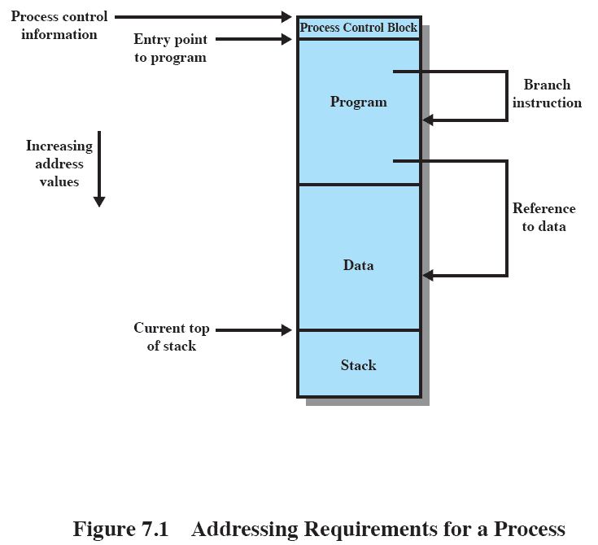
Direccionamiento

Slide 5
Requisitos. Protección
  los procesos no deberían poder referenciar localidades de memoria de otros procesos sin permiso
  imposible chequear direcciones dentro de los programas puesto que se pueden reubicar
  se debe chequear durante la ejecución

Slide 6
Requisitos. Compartición
  permitir a varios procesos acceder a la misma porción de memoria
  Ejemplos:
    acceder a la misma copia del programa en lugar de tener su propia copia
    acceder a una estructura de datos compartida

Slide 7
Requisitos. Organización lógica
  los programas se escriben en módulos
  diferentes grados de protección para los distintos módulos de un programa (solo lectura, solo ejecución)
  compartición de módulos

Slide 8
Requisitos. Organización física
  tarea de mover información entre los por lo menos dos niveles de memoria: principal y secundaria
  no es deseable dejar la responsabilidad al programador
    La memoria principal disponible para un programa y sus datos puede no ser suficiente
      Técnica de superposición se malgastaba tiempo del programador
    En un entorno multiprogramado, el programador no conoce en tiempo de codificación cuánto espacio estará disponible o dónde

Slide 9
Gestión de Memoria
Particiones

Slide 10
Técnicas de gestión de memoria
Particionamiento fijo
Particionamiento dinámico
Paginación sencilla
Segmentación sencilla
Paginación con memoria virtual
Segmentación con memoria virtual

Slide 11
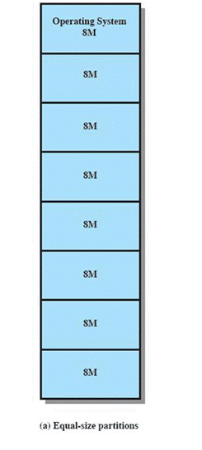
Particionamiento fijo
División de la memoria en particiones de tamaño fijo
  Se puede colocar cualquier proceso cuyo tamaño sea menor o igual que el de la partición
Si todas las particiones están llenas el SO puede sacar a un proceso de cualquiera de las particiones (swap) y cargar otro.

Slide 12
Particionamiento fijo. Problemas
Un programa más grande que una partición
  Uso de técnica de superposición
Uso de la memoria ineficiente. Cualquier programa, sin importar lo pequeño que fuera, ocupa una partición entera. Esto se llama fragmentación interna.

Slide 13
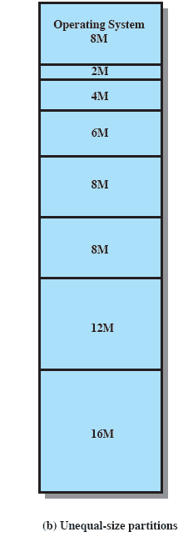
Mejora: particiones fijas de tamaño diferente
No soluciona el problema pero lo mejora un poco

Slide 14
Algoritmo de ubicación
Particiones del mismo tamaño
  Algoritmo trivial
Particiones de tamaño diferente
  Asignar a cada proceso a la partición más pequeña dentro de la cual cabe
    Una cola por partición
    Minimiza fragmentación interna
  Cola única
    Mayor aprovechamiento en uso de todas las particiones

Slide 15
Algoritmo de ubicación
Traducción y carga absoluta
  Desperdicio del almacenamiento
S.O.
Proceso nuevos

Slide 16
Algoritmo de ubicación
Traducción y carga con reubicación
  Los programas se pueden contener en cualquier partición disponible lo suficientemente grande.
S.O.
Procesos
nuevos

Slide 17
Particionamiento fijo. Problemas remanentes
El número de procesos activos está limitado por el número de particiones
Muchos procesos pequeños no utilizan el espacio eficientemente
  En particiones fijas de tamaño variable o fijo

Slide 18
Particionamiento dinámico
las particiones son de tamaño y número variable
los procesos ocupan tanto espacio como necesiten, no hay fragmentación interna
se van generando huecos, esto se llama fragmentación externa
se debe usar compactación que malgasta tiempo de procesador y requiere capacidad de reubicación dinámica

Slide 19
Particionamiento dinámico. Ejemplo
OS (8M)
P1
(20M)
P2
(14M)
Empty (6M)
P2
(14M)
P4(8M)
Empty (56M)
Empty (6M)
P3
(18M)
Empty (4M)
Figura 7.4

Slide 20
Algoritmo de ubicación
Estrategia del mejor ajuste
  asigna el menor hueco disponible
  al quedar huecos más pequeños, hay que compactar más frecuentemente
Estrategia del peor ajuste
  asigna el mayor hueco disponible
  mejor que la anterior en cuanto a compactación

Slide 21
Algoritmos de ubicación
Estrategia del primer ajuste
  asigna el primer hueco disponible
  más rápida
  puede tener muchos procesos cargados en el extremo inferior de la memoria, los cuales hay que traspasar para llegar al hueco disponible.

Slide 22
Algoritmos de ubicación
Estrategia del siguiente ajuste
  variante del primer ajuste, empieza a buscar desde donde terminó la búsqueda anterior
  se fragmenta más el gran espacio libre del final de la memoria
  se requiere compactación más frecuente que la anterior

Slide 23
Algoritmos de ubicación
Ejemplo
8K
8K
12K
primer ajuste
12K
Ultimo bloque
asignado (14K)
22K
siguiente ajuste
6K
18K
2K
Requisito 16K
8K
8K
6K
asignados
6K
libres
mejor ajuste
17K
peor ajuste
1K
36K
20K
antes
después

Slide 24
Sistema buddy (colegas)
El espacio disponible se trata como un único bloque de 2^{U}
Si se realiza una petición de tamaño s donde 2^{U-1} < s <= 2^{U}
  Se asigna el bloque entero
De otro modo el bloque se divide en dos bloques “colegas” iguales
  Se asigna la petición a uno de los dos
  El proceso continúa hasta que el bloque más pequeño sea más grande o igual que el s generado y se asigna la petición

Slide 25
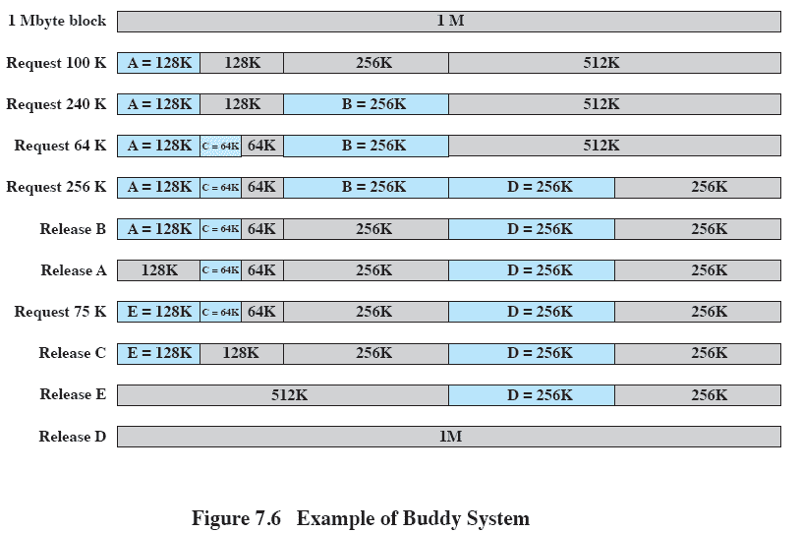
Sistema buddy

Slide 26
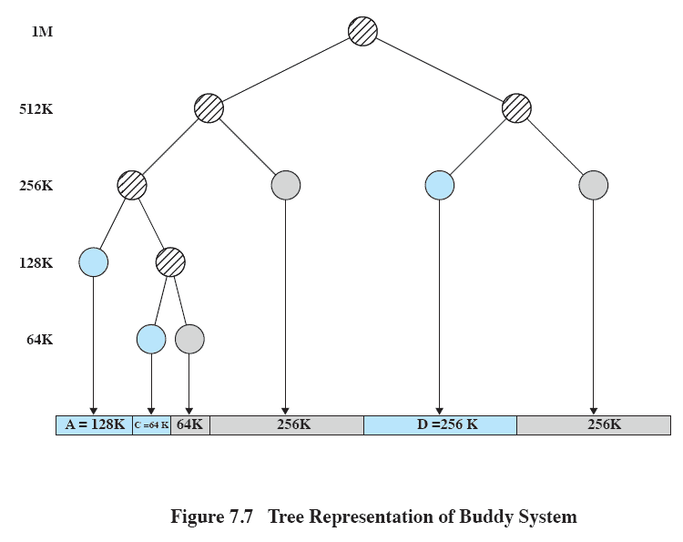
Sistema buddy

Slide 27
Reubicación
Cuando un programa se carga en la memoria se determinan las direcciones
un proceso puede ocupar diferentes particiones (o sea diferentes direcciones absolutas) durante la ejecución (por intercambio)
La compactación también causa que un programa tenga que ocupar diferentes particiones.

Slide 28
Direcciones
direcciones virtuales (lógicas)
  direcciones a las cuales hacen referencia los procesos independientemente de la asignación actual
  mecanismos de hardware hacen la traducción a direcciones reales (físicas)
direcciones relativas
  direcciones expresadas en relación a algún punto conocido
direcciones reales (físicas)
  direcciones actuales de memoria

Slide 29
Hardware para reubicación dinámica
Dirección relativa
BCP
Registro base
suma
programa
Dirección
absoluta
Registro de límites
comp
datos
Interrupción al S.O.
pila
Imagen del proceso
en memoria principal

Slide 30
Paginación
La memoria principal se divide en un número de marcos de igual tamaño.
Cada proceso se divide en un número de páginas del mismo tamaño que los marcos.
Un proceso se carga colocando todas sus páginas en marcos disponibles, no necesariamente contiguos.

Slide 31
Paginación
El sistema operativo mantiene una tabla de páginas por cada proceso
  contiene la dirección del marco correspondiente a cada página en el proceso
  la dirección de memoria está dada por el número de página y el desplazamiento dentro de la página

Slide 32
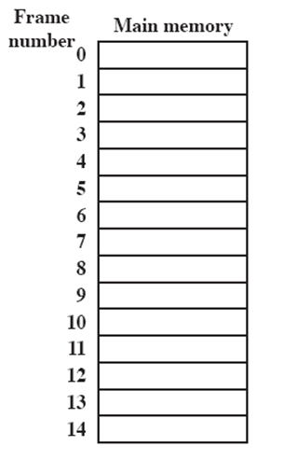
Asignación de procesos a marcos
A.0
A.1
A.2
A.3
B.0
D.0
B.1
D.1
B.2
D.2
C.0
C.1
C.2
C.3
D.3
D.4

Slide 33
Tablas de páginas
0
0
0
---
0
7
0
4
13
1
1
1
---
1
8
1
5
14
2
2
2
---
2
9
2
6
Lista de marcos
libres
3
3
3
10
3
11
Proceso B
4
12
Proceso C
Proceso A
Proceso D

Slide 34
Segmentación
Cada proceso se divide en un número de segmentos
la dirección se expresa como número de segmento y desplazamiento
similar a particiones variables, pero no necesitan estar en forma contigua

Slide 35
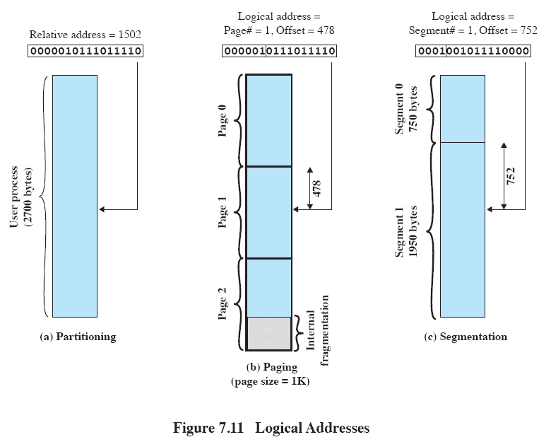
Direcciones lógicas

Slide 36
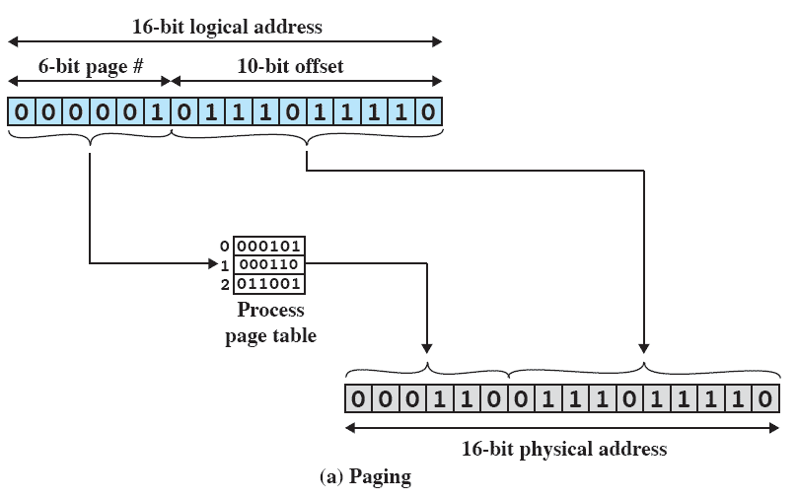
Paginación

Slide 37
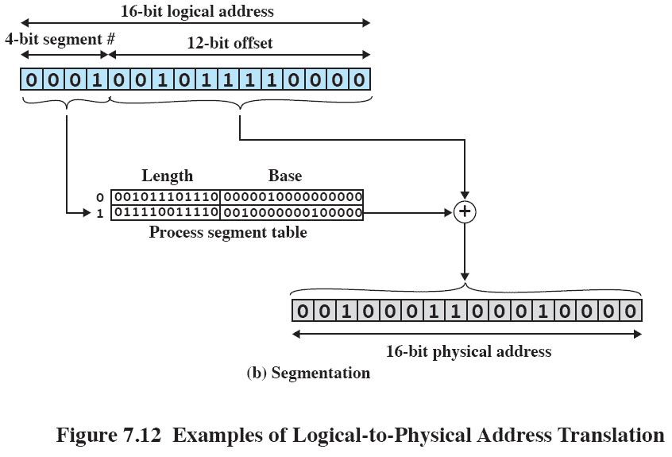
Segmentación

Slide 38
Memoria virtual
Organización

Slide 39
Características de paginación y segmentación
Traducción dinámica de direcciones en tiempo de ejecución, lo que permite carga en distintas regiones
Asignación no contigua
No es necesario que todos los segmentos o páginas estén en memoria durante la ejecución

Slide 40
Ejecución de un programa
El sistema operativo trae a memoria principal unos pocos fragmentos del proceso incluido el comienzo del programa
conjunto residente: porción de proceso que está en memoria principal
Se genera interrupción cuando no se encuentra la dirección lógica en memoria principal. Fallo de acceso a memoria

Slide 41
Ejecución de un programa
Fragmento de proceso que contiene la dirección lógica se trae a memoria principal
  el proceso pasa a bloqueo solicitando E/S a disco
  otro proceso se despacha mientras la E/S toma lugar
  se genera una interrupción cuando se completa la E/S a disco lo que causa que el SO cambie el estado del proceso a listo

Slide 42
Ventajas de fragmentar procesos
Más procesos se pueden mantener en memoria principal
  solamente se cargan algunos fragmentos de cada proceso
Utilización más eficiente del procesador
Un proceso puede ser más grande que toda la memoria principal

Slide 43
Ventajas de fragmentar procesos
El programador trata con memoria del tamaño del disco duro
Se cargan en memoria los fragmentos que se necesitan
Se ahorra tiempo porque no se cargan y descargan fragmentos que no se usen

Slide 44
Hiperpaginación (thrashing)
Intercambio hacia afuera de un bloque de un proceso justo antes de que se necesite
El procesador gasta la mayor cantidad de su tiempo intercambiando los bloques en lugar de ejecutando las instrucciones.

Slide 45
Principio de cercanía
Las referencias a datos y programas dentro de un proceso tienden a agruparse.
Solamente algunas partes de un proceso se necesitarán por un periodo breve de tiempo.
Es posible adivinar inteligentemente cuáles bloques se necesitarán en el futuro.

Slide 46
Principio de cercanía
Localidad espacial
  tendencia a referenciar localidades cercanas entre sí.
    Secuencias lineales de código, recorridos de vectores, definiciones de variables afines cercanas unas a otras

Slide 47
Principio de cercanía
Localidad temporal
  tendencia a referenciar la misma posición varias veces durante breves intervalos
    ciclos, subrutinas, pilas, variables utilizadas para cuenta y totalización

Slide 48
Soporte necesario para memoria virtual
El hardware debe soportar paginado y/o segmentado.
El sistema operativo debe ser capaz de manejar los movimientos de páginas y/o segmentos entre memorias primaria y secundaria.

Slide 49
Paginación
Cada proceso tiene su propia tabla.
Cada entrada de la tabla de páginas contiene el número de marco de la página correspondiente en memoria principal.
Se necesita un bit para indicar si la página está o no en memoria principal.

Slide 50
Bit de modificación en la tabla de páginas
Se necesita un bit para indicar si la página ha sido modificada desde la última vez que fue cargada en memoria.
Si no ha habido cambio, la página no necesita escribirse en el disco cuando se quita de memoria principal.

Slide 51
Paginación
Dirección virtual
Número de página
Desplazamiento
Entrada tabla de páginas
P
M
Bits de Control
Número Marco
P
M
Control
Número Marco

Slide 52
Traducción de direcciones en sistemas de paginado
Direccion virtual
p
d
Marco p’
d
Registro de origen de la tabla de corr. de páginas
b
Tabla de
correspondencia
de páginas
b
d
Marco de
Página p’
+
p
P
M
Control
Nro Marco
programa
paginado
Memoria principal

Slide 53
Tablas de correspondencia de páginas
Pueden ser muy grandes y necesitar mucha memoria.
Las tablas también se almacenan en memoria virtual.
Cuando un proceso se ejecuta, parte de su tabla está en memoria principal.

Slide 54
Correspondencia
Cada referencia a una dirección virtual puede causar dos accesos a memoria física.
  Uno para leer la tabla
  uno para leer el dato
para mejorar esto se usa una cache especial para las entradas de las tablas
  llamado TLB - Translation Lookaside Buffer

Slide 55
TLB
Contiene las entradas de la tabla de páginas que han sido usadas más recientemente.
Trabaja parecido a la cache de memoria principal.

Slide 56
TLB
Dada una dirección virtual, el procesador examina el TLB.
Si se encuentra la entrada de la página (hit), se obtiene el número del marco y se forma la dirección real.
Si no se encuentra la entrada de la página (miss), se usa el número de página para indexar la tabla de páginas del proceso.

Slide 57
TLB
Primero comprueba si la página está en memoria principal.
Si no, se avisa un fallo de página.
Se actualiza el TLB para incluir la nueva entrada.

Slide 58
Uso del TLB
Memoria
secundaria
Direccion virtual
Memoria principal
p
d
TLB
TLB hit
d
Pag
P
M
Control
Marco P’
cargar
página
Tabla corr. páginas
TLB miss
P
M
M
Control
Nro Marco
p´
d
Dirección real
Fallo de página

Slide 59
Operación de TLB
INICIO
CPU prueba
la TLB
Entrada
página en
TLB?
Sí
No
Acceder tabla
páginas
No
Página en
mem real?
Rutina de
fallo de página
Sí
CPU genera
dirección
física
Actualizar TLB

Slide 60
Rutina de fallo
de página
Sí
Realizar
reemplazo
página
Memoria
llena?
No
SO ordena a la
CPU a traer la
pág. desde disco
CPU activa
dispos. E/S
Página transferida
desde el disco a
memoria principal
Actualizar
tabla pág.

Slide 61
Tamaño de páginas
A menor tamaño, menor fragmentación interna.
Con menor tamaño, se requieren más páginas por procesos. Esto quiere decir, tablas mayores.
Mayores tablas, grandes porciones de tablas en memoria virtual.
La memoria secundaria está diseñada para transferir grandes bloques de datos eficientemente, por lo tanto mayores tamaños de páginas es mejor.

Slide 62
Tamaño de páginas
Pequeño tamaño, mayor número de páginas se encontrarán en memoria principal
A medida que sigue la ejecución, las páginas en memoria contendrán porciones del proceso traído recientemente a memoria, por lo tanto disminuyen los fallos de página
Múltiples tamaños de página proveen la flexibilidad necesaria para usar efectivamente el TLB
  Páginas grandes se pueden usar para instrucciones de programa
  Páginas pequeñas se pueden usar para hilos

Slide 63
Segmentado
Puede ser dinámico
Simplifica el manejo de estructuras que crecen.
Permite alterar los programas y recompilarlos independientemente.
Se usa para compartir datos entre procesos.
Fácil protección.

Slide 64
Tablas de correspondencia de segmentos
Cada entrada contiene la dirección de comienzo del correspondiente segmento en memoria principal.
Cada entrada contiene la longitud del segmento.
Se necesita un bit para determinar si el segmento está o no en memoria principal.
Se necesita un bit para determinar si el segmento ha sido modificado desde la última vez que se cargó.

Slide 65
Segmentado
Dirección virtual
Número segmento
desplazamiento
Segment Table Entry
P
M
Otros bits control
Longitud
Dccion base segmento

Slide 66
Traducción de direcciones en sistemas segmentados
Dirección virtual
Tabla segmentos
s
d
+
Base + d
Registro base
b
Tabla segmentos
d
Segmento
+
s
P
M
Control
long
Base
Programa
Segmentación
Memoria principal

Slide 67
Sistemas de paginación/segmentación
La paginación es transparente al programador.
La paginación elimina fragmentación externa.
La segmentación es visible al programador.
La segmentación permite crecimiento de estructuras, modularidad y soporte para compartir y proteger.
Cada segmento se parte en páginas de tamaño fijo.

Slide 68
Sistemas de paginación/segmentación
Dirección virtual
Número segmento
Número de página
desplazamiento
Entrada tabla segmentos
Otros bits control
Longitud
puntero tabla paginas de segmento
Entrada tabla páginas
P
M
Otros bits control
Número de marco

Slide 69
Traducción de direcciones en sistemas segmentados/paginados
s
p
d
p´
d
Inicio tabla segm
Tabla
segmentos
Tabla páginas
P
Despl.t
Marco
página
S
+
+
P
P
M
Contl
Marc P’´
Contl
long
Base
Programa
Segmentación
Paginación
Memoria principal

Slide 70
Memoria virtual
Estrategias de Gestión

Slide 71
Políticas
Lectura (también políticas de vaciado)
  cuándo se debe transferir una página (segmento)
Ubicación
  dónde colocar la nueva página (segmento)
Reemplazo
  cuál página (segmento) desalojar de memoria
Asignación
  qué cantidad de memoria real se asigna a cada proceso activo
Control de carga
  Grado de multiprogramación

Slide 72
Políticas de lectura
determina cuándo traer una página a memoria
  paginación por demanda
  paginación anticipada

Slide 73
Políticas de lectura
Demanda
  el paginado por demanda trae solo las páginas cuando se hacen las referencias
  garantiza que las únicas páginas que se transfieren son las requeridas
  esperas más costosas

Slide 74
Políticas de lectura
Paginación anticipada
  trae más páginas que las que se necesitan
  acelera tiempos de ejecución de un proceso
  más eficiente cuando las páginas son contiguas en el disco, se usa en la carga inicial.
  no se puede predecir el uso de estas páginas

Slide 75
Políticas de ubicación
determina dónde ubicar un bloque en memoria real
irrelevante en el caso de paginación
iguales estrategias que en particiones variables para segmentación
  primer ajuste
  mejor ajuste
  siguiente ajuste

Slide 76
Políticas de reemplazo
bloqueo de marcos
  para el kernel, estructuras de control del sistema operativo, buffers I/O
  bit de bloqueo asociado a cada marco

Slide 77
Políticas de reemplazo
algoritmos de reemplazo
  óptimo
  LRU (menos recientemente utilizada)
    NUR (no utilizada recientemente)
  FIFO (primero que entra, primero que sale)
    reloj
    segunda oportunidad
buffering de páginas

Slide 78
Políticas de reemplazo
Óptima
  selecciona aquella página que tardará más tiempo en volver a ser utilizada
  imposible predecir el futuro

Slide 79
Políticas de reemplazo
First In, First Out (FIFO)
  Reemplaza la página que ha estado más tiempo en almacenamiento primario
  lista tipo buffer circular (cola FIFO)
  la más simple de implementar
  la página más antigua puede ser la más usada
  anomalía de Belady

Slide 80
Políticas de reemplazo
Least Recently Used (LRU)
  Reemplaza la página que no ha sido utilizada por el mayor tiempo
  Principio de localidad
    pasado reciente indicador de futuro cercano
  implementación difícil
    contador de tiempo utilizado
    lista ordenada en cada referencia (no en cada fallo de página)

Slide 81
Políticas de reemplazo
Not Recently Used (NRU)
  aproximación de LRU
  utiliza dos bits de hardware
    uso
    modificación
  reemplaza la página no utilizada recientemente basándose en el bit de uso o referencia

Slide 82
Políticas de reemplazo
Reloj o segunda oportunidad
  aproximación de FIFO mejorando el rendimiento a través del bit de uso
  se reemplaza el primer marco cuyo bit de uso sea 0
  en la búsqueda cada bit de uso en 1 se cambia a 0

Slide 83
Estrategia del reloj
Estado del buffer antes
del reemplazo
n
0
Pag. 9
uso = 1
Pag. 19
uso = 1
1
Pag. 1
uso = 0
.
.
2
puntero al
prox. marco
Pag. 45
uso = 1
.
Pag. 222
uso = 0
Pag. 191
uso = 1
8
3
Pag. 33
uso = 1
Pag. 556
uso = 0
Pag. 67
uso = 1
Pag. 13
uso = 0
4
7
6
5

Slide 84
Estrategia del reloj
Estado del buffer después
del reemplazo
n
0
Pag. 9
uso = 1
Pag. 19
uso = 1
1
Pag. 1
uso = 0
.
.
2
Pag. 45
uso = 0
.
Pag. 222
uso = 0
Pag. 191
uso = 0
8
3
Pag. 33
uso = 1
Pag. 727
uso = 1
Pag. 67
uso = 1
Pag. 13
uso = 0
4
7
6
5

Slide 85
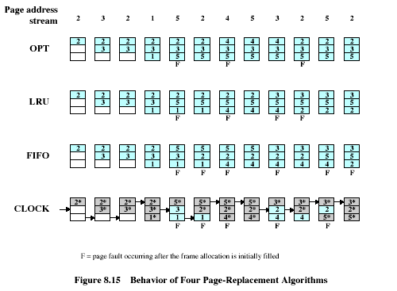
Políticas de reemplazo.Ejemplo

Slide 86
Buffering de páginas
Algoritmo FIFO
la página no se reemplaza inmediatamente, se agrega a una de dos listas
  lista de marcos libres si la página no ha sido modificada
  lista de páginas modificadas
las listas funcionan como cache

Slide 87
Políticas de asignación
Factores a tener en cuenta
  menor cantidad de memoria para un proceso, mayor cantidad de procesos residentes. Disminuye el tiempo perdido en intercambios.
  Pequeña cantidad de páginas residentes, aumento de tasa de fallos de páginas.
  Después de una cierta cantidad de marcos asignados no hay efecto en la tasa de fallos de página

Slide 88
Políticas de asignación
Asignación fija
  número fijo de marcos asignados a un proceso en forma anticipada
  página a reemplazar debe ser elegida entre los marcos asignados a ese proceso
  Se usan los algoritmos de reemplazo vistos
  Desventajas:
    Asignación muy pequeña: alto grado de fallos de página
    Asignación muy grande: bajo grado de multiprogramación

Slide 89
Políticas de asignación
Asignación variable
  número variable de marcos asignados a un proceso, manteniendo el conjunto de trabajo
  reemplazo
    local: se elige la página a reemplazar entre los marcos asignados a ese proceso
    global: se elige la página a reemplazar entre los marcos disponibles

Slide 90
Políticas de asignación
Asignación variable con alcance global
  Ventaja:
    Fácil de implementar
  Desventaja
    Quita marcos de otros procesos activos
  Se puede usar combinada con buffering de páginas para contrarrestar problemas

Slide 91
Políticas de asignación
Asignación variable con alcance local
  Asignación de un cierto número de marcos al proceso
  Cuando se produce un fallo se selecciona un marco del proceso
  De vez en cuando se vuelve a evaluar la asignación otorgada

Slide 92
Conjunto de trabajo
Conjunto de páginas que deben estar en almacenamiento principal para que un proceso se ejecute con eficiencia
basado en el principio de cercanía
W(t,w) conj. de páginas a las que hizo referencia el proceso en el intervalo t-w

Slide 93
Conjunto de trabajo
Políticas de asignación basadas en conjuntos de trabajo
  intentan mantener el conjunto de trabajo de los procesos activos en memoria real
  si no se mantiene:
    sobreutilización de la memoria real (cantidad de marcos > conj. de trabajo)
    hiperpaginación (cantidad de marcos < conj. de trabajo)

Slide 94
Conjuntos de trabajo
Problemas:
  los conjuntos de trabajo de un proceso son transitorios
  medir el conjunto de trabajo de cada proceso es impráctico
  el tamaño óptimo de la ventana no se conoce

Slide 95
Algoritmo de frecuencia de fallas de página
Ajusta el conjunto de páginas residentes de un proceso
  frecuencia de fallas de página o,
  tiempo entre fallas
    > límite superior
      liberan páginas no referenciadas últimamente
    < límite inferior
      página entrante se convierte en miembro del conjunto residente

Slide 96
Políticas de vaciado
Vaciado por demanda
  una página se escribe en disco solamente cuando ha sido seleccionada para reemplazo
Prevaciado
  las páginas se escriben por lotes

Slide 97
Políticas de vaciado
Buena solución usando buffering de páginas
  las páginas reemplazadas se colocan en dos listas
    modificadas o sin modificar
  las páginas en la lista modificadas se escriben por lotes periódicamente
  las páginas sin modificar pueden usarse si se referencian nuevamente o perderse si se asigna su marco a otra página

Slide 98
Control de carga
Determina el número de procesos que estarán residentes en la memoria principal
Muy pocos procesos, muchas ocasiones en que el procesador estará desocupado porque no hay procesos listos
Demasiados procesos activos, hiperpaginación

Slide 99
Suspensión de procesos
Procesos con la prioridad más baja
Procesos con fallos de páginas
  este proceso no tiene su conjunto de trabajo en memoria, por lo tanto se bloqueará de cualquier manera
Último proceso activado
  este proceso es el que tiene menos posibilidades de tener su conjunto de trabajo residente

Slide 100
Suspensión de procesos
Procesos con el conjunto residente más chico
  este proceso requiere el menor esfuerzo futuro para volver a cargarse
Proceso más grande
  se obtiene la mayor cantidad de marcos libres
Proceso con la mayor ventana de ejecución restante

Slide 101
Manejo de memoria en UNIX y Solaris
Sistema de paginado
Estructuras de datos
  Tabla de páginas - una por proceso
  Descriptor de bloque de disco - describe la copia de disco de la página virtual
  Tabla de datos de marco de página - describe cada marco de memoria real
  Tabla de uso de swap - una por dispositivo de swap

Slide 102
Manejo de memoria en UNIX y Solaris
Reemplazo de página
  refinamiento de la política de reloj conocida como algoritmo de reloj de dos manecillas
Asignador de memoria para kernel
  la mayoría de los bloques son más chicos que el tamaño de una página típica

Slide 103
Manejo de memoria en Linux
Directorio de páginas
Directorio intermedio de páginas
Tabla de páginas

Slide 104
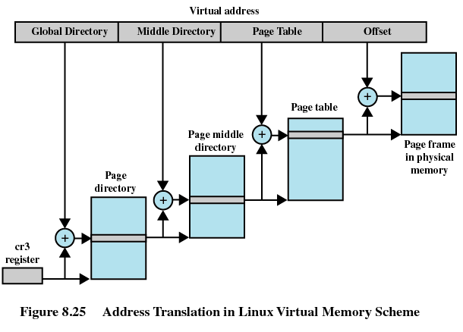
Manejo de memoria en Linux

Slide 105
Manejo de memoria en Windows
Asignación de memoria
  Espacio de direcciones virtual por proceso 2 gigabytes
Estados de una página
  disponible
  reservada
  comprometida
Asignación dinámica, alcance local

Slide 106
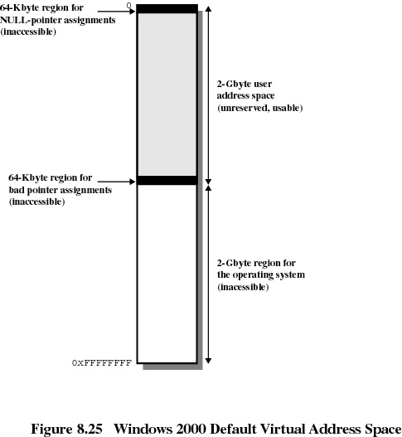
Manejo de memoria en Windows

